Slide 1


Выпускная квалификационная работа по направлению подготовки бакалавров
Федеральное государственное автономное образовательное учреждение высшего образования
«Московский физико-технический институт (национальный исследовательский университет)» Физтех-школа аэрокосмических технологий Кафедра космического приборостроения
Программная реализация алгоритмов компенсации траекторных отклонений для синтеза радиолокационных изображений
Обучающийся: студент 4 – ого курса Гисич Арсений Витальевич
Направление подготовки: 03.03.01 – Прикладные математика и физика
Научный руководитель: Смирнов Василий Феликсович
2025 г.

Slide 2
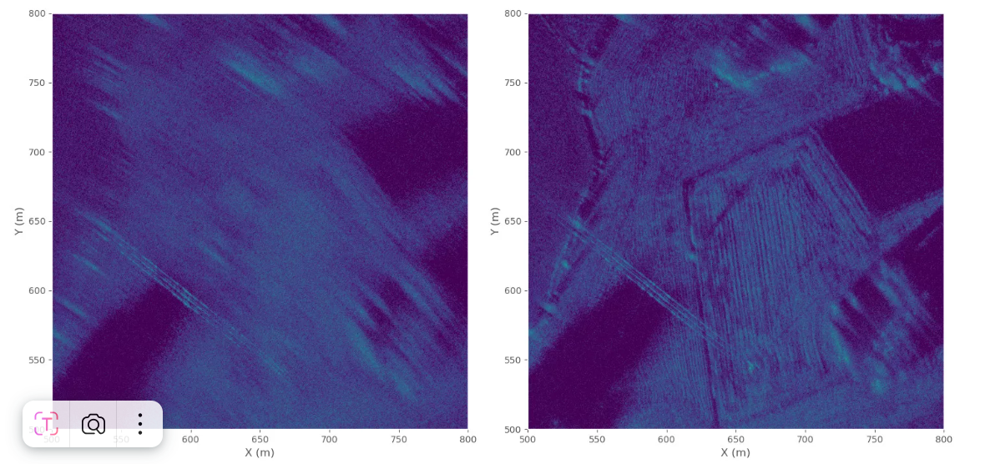
Актуальность темы работы
Проблемой получения качественных изображений с использованием РСА авиационного базирования является нестабильность траектории при съёмке
Традиционным способом решения является вычислительно-затратная процедура автофокусировки
Миниатюризация и совершенствование инерциальных систем и высокоточных средств местоопределения позволяет использовать информацию о траектории носителя РСА при компенсации траекторных искажений
Несфокусированное и исправленное изображения
<номер>

Slide 3
Цель исследования
Цель: Исправление траекторных нестабильностей с помощью использования траекторной информации при синтезе радиолокационных изображений (РЛИ)
Объект исследования: траекторные нестабильности (ТН)
Предмет исследования: алгоритмы компенсации ТН
<номер>

Slide 4
Цель и задачи исследования
Задачи:
Проанализировать существующие подходы к компенсации траекторных нестабильностей
Реализовать модель отражённого сигнала РСА от точечных целей
Реализовать дальностно-доплеровский алгоритм синтеза РЛИ и процедуры компенсации траекторных отклонений
Провести анализ качества реализованных алгоритмов коррекции траекторных искажений по модельным радиолокационным и навигационным данным.
<номер>

Slide 5
Анализ литературы
Ввиду того, что проблема нестабильности траектории существенна для РСА авиационного базирования, на данный момент разработаны различные подходы к компенсации ТН, которые можно разделить на 2 класса:
1. Основанные на процедуре автофокусировки.
Данные методы являются классическим способом компенсации, их реализации представлены, например, в [Верба В. С. [и др.]. Радиолокационные системы землеобзора космического базирования].
2. Основанные на применении фазовых множителей.
Данный подход основан на использовании навигационной информации о траектории носителя РСА и в последнее время получил активное развитие благодаря появлению достаточно точных навигационных систем. Различные алгоритмы, основанные на данном подходе, представлены в статьях [Reigber A. [et al.]. Very-High-Resolution Airborne Synthetic Aperture Radar Imaging: Signal Processing and Applications], [Zaugg E. C., Long D. G. Theory and Application of Motion Compensation for LFM-CW SAR], [Zaugg E. C., Long D. G. Generalized SAR processing and motion compensation].
<номер>

Slide 6
Постановка задачи исследования
Таким образом, для достижения заданной цели требуется:
Реализовать модель сигнала РСА и провести симуляции при различных входных параметрах
Определить критерий качества РЛИ на основании параметров функции отклика точечной цели
На основании данного критерия провести анализ работы алгоритмов компенсации и пределы их применимости
<номер>

Slide 7
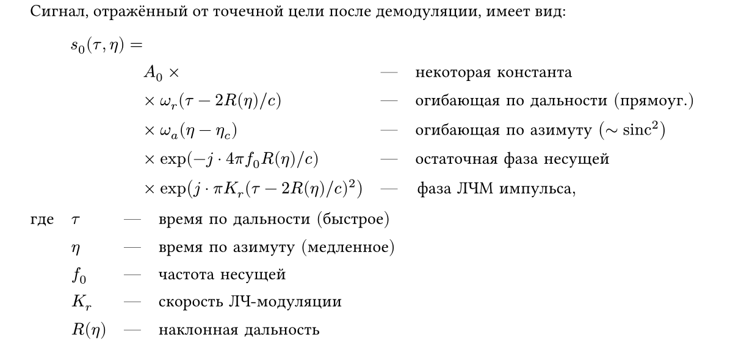
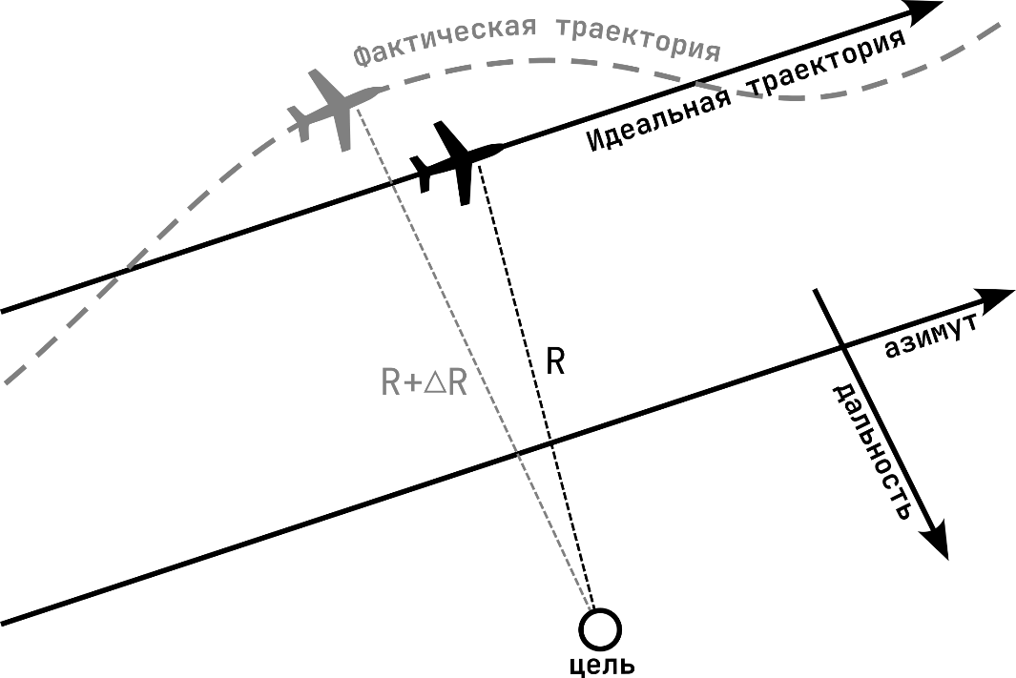
Анализ теоретических основ решения проблемы
Геометрия искажения траектории
<номер>

Slide 8
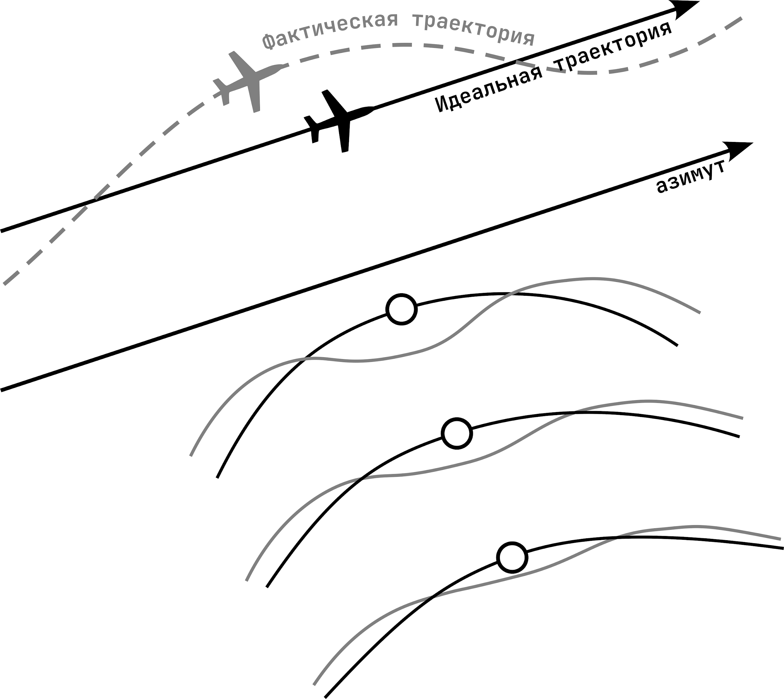
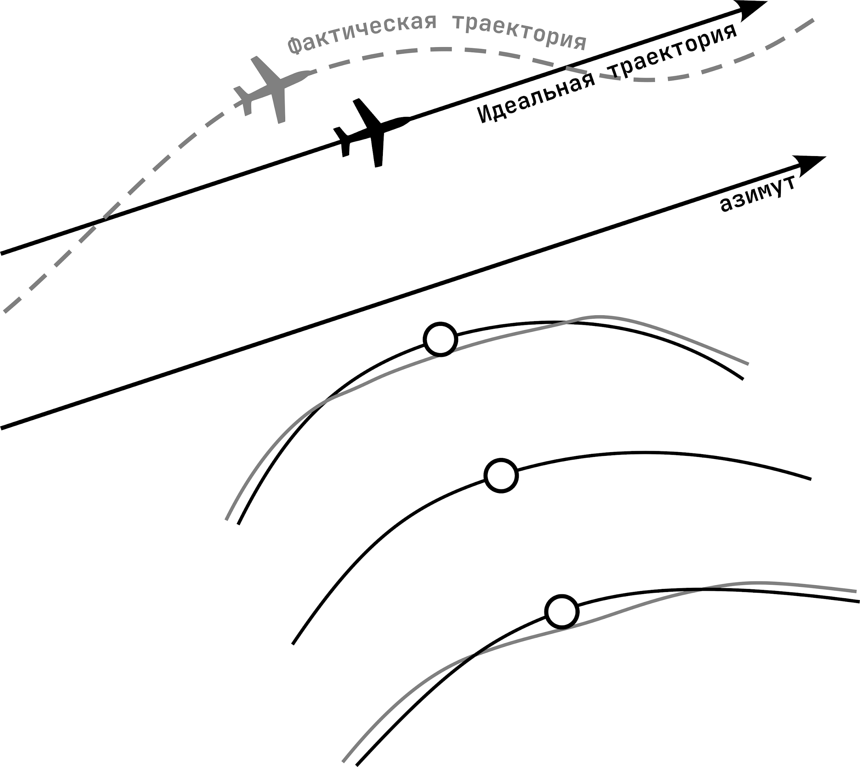
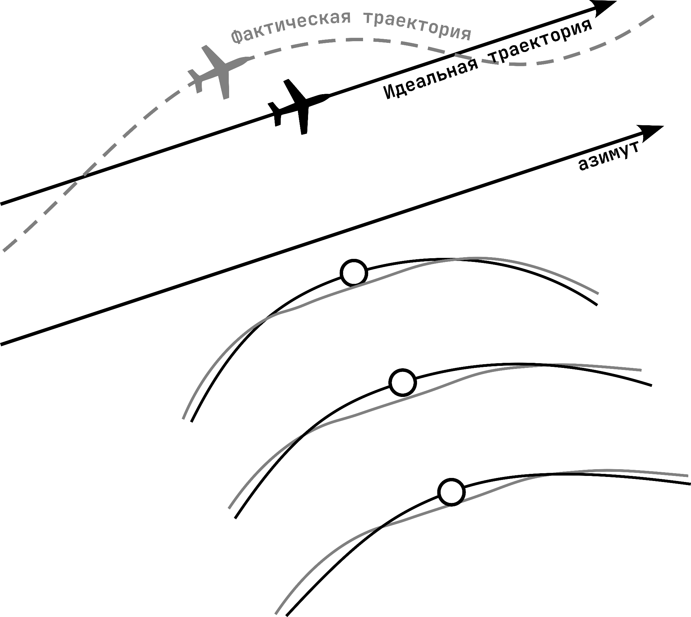
Анализ существующих подходов
Без компенсации
Базовый метод
Приближённый метод
<номер>

Slide 9
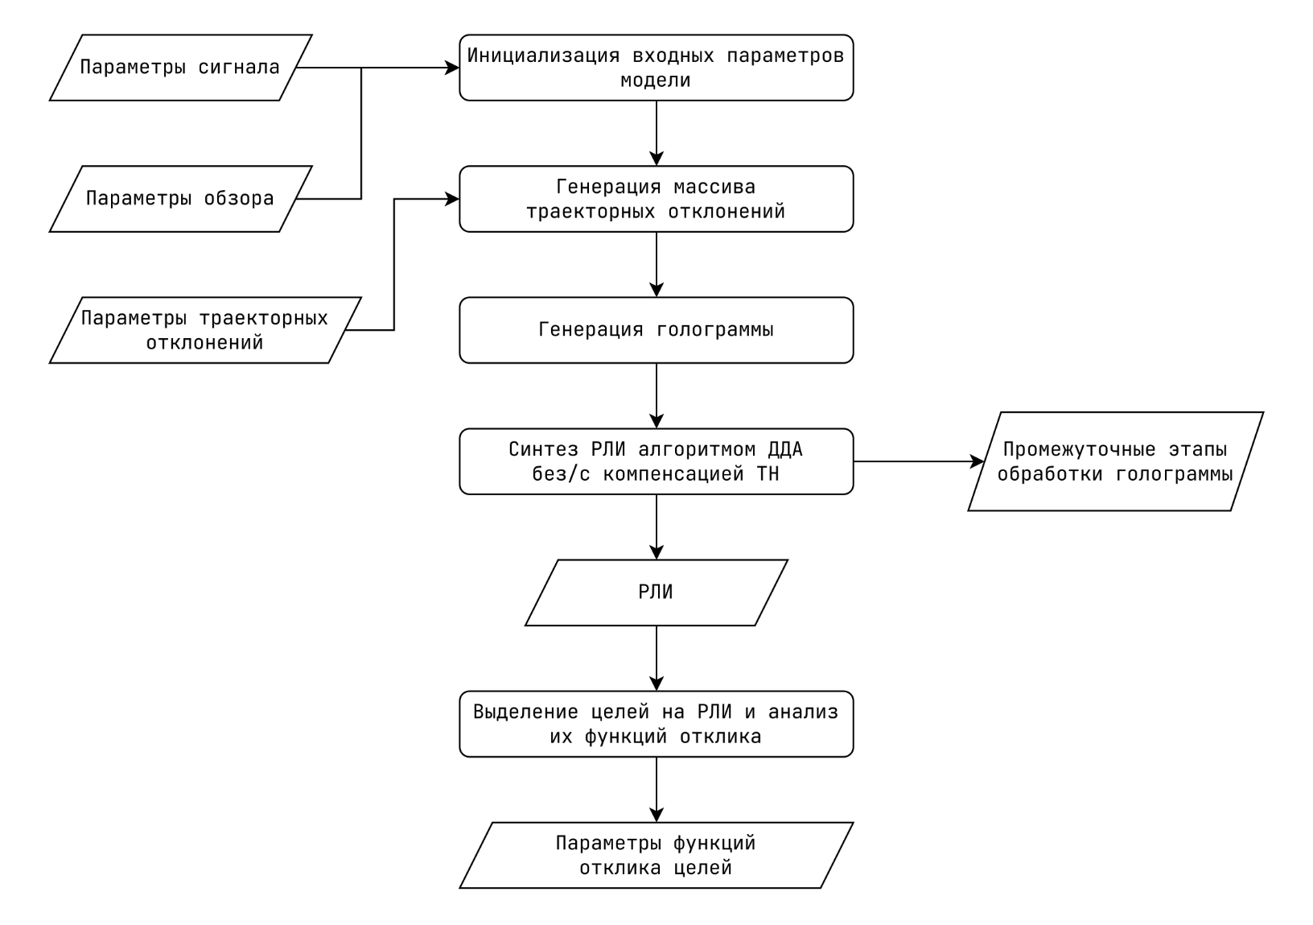
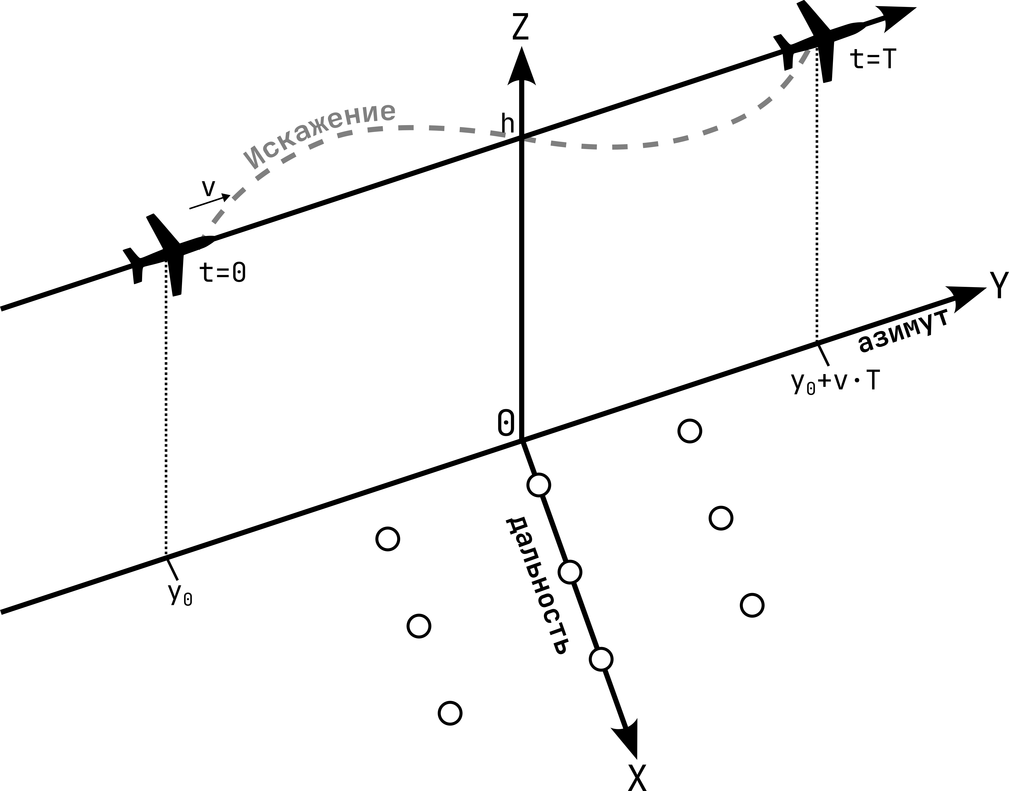
Реализация модели сигнала
Блок-схема модели
Геометрия модели
<номер>

Slide 10
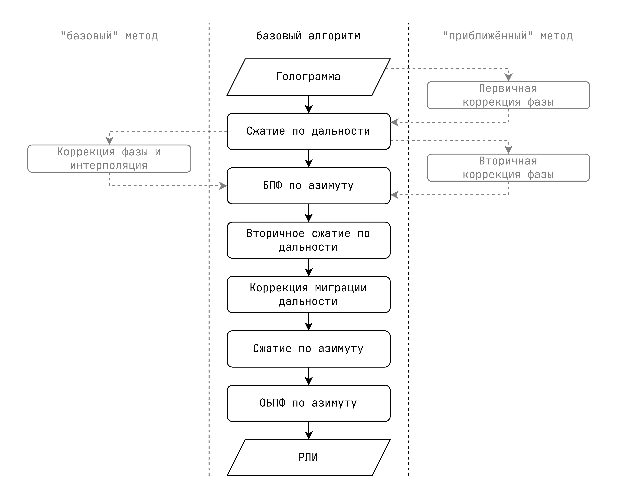
Реализация алгоритма синтеза РЛИ
<номер>

Slide 11
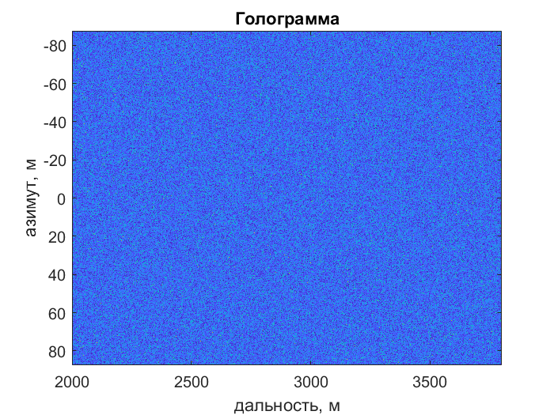
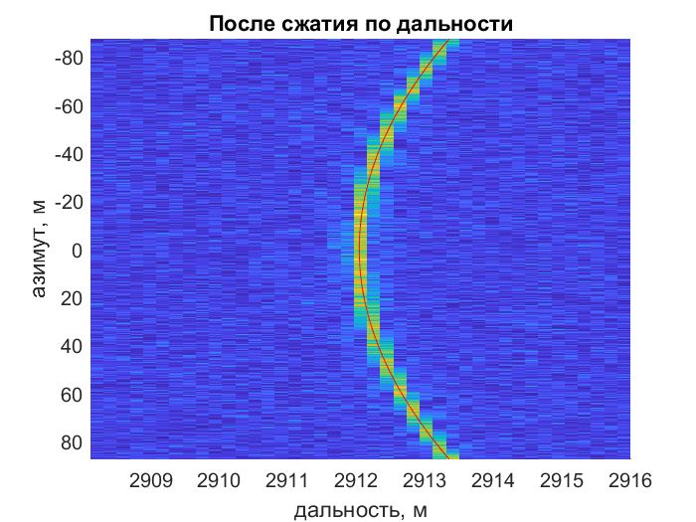
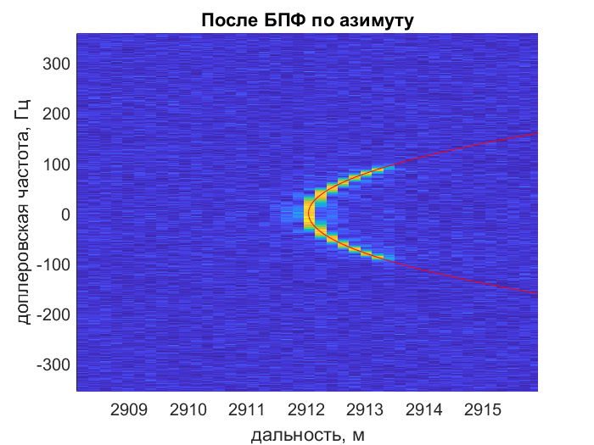
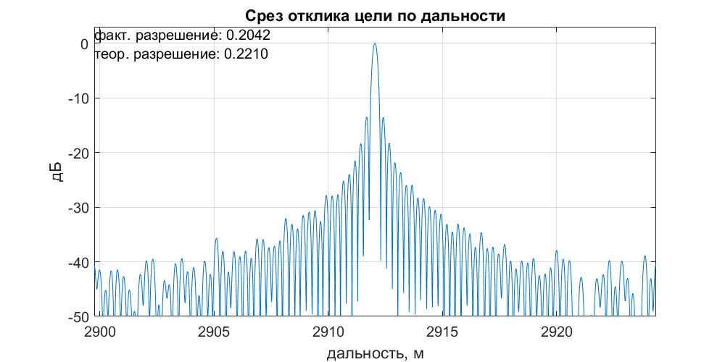
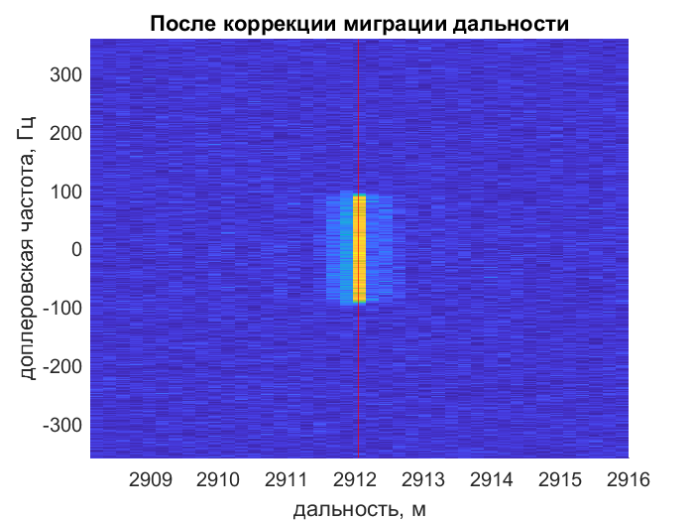
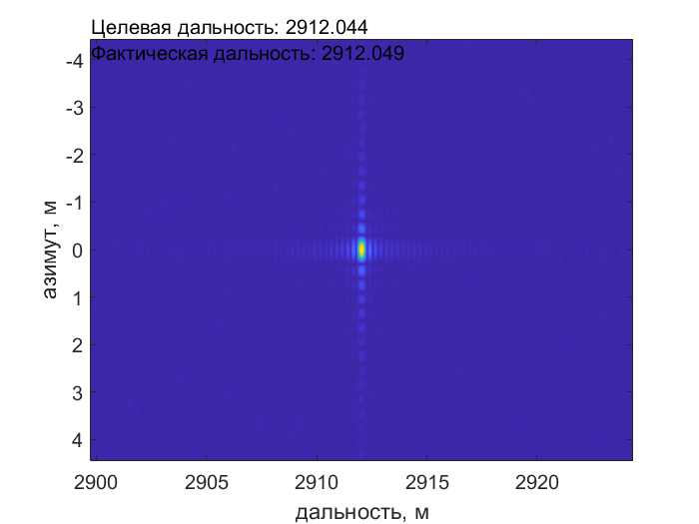
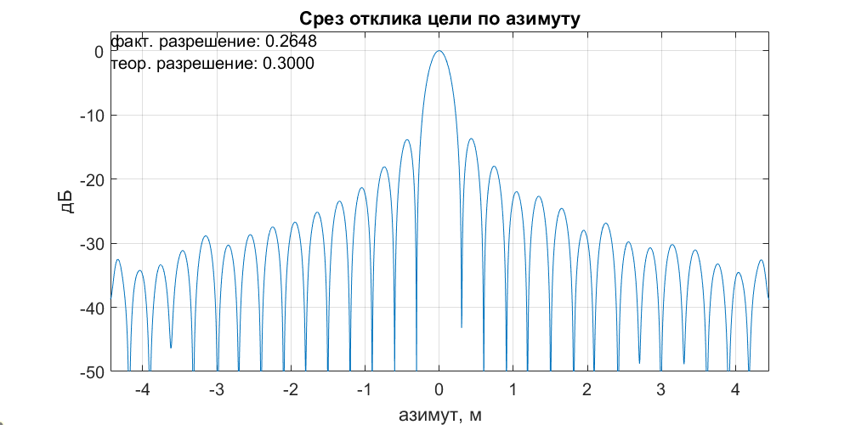
Реализация алгоритма синтеза РЛИ
<номер>

Slide 12
Анализ качества работы алгоритмов
Оценка качества работы алгоритмов компенсации производится на основании параметров функции отклика цели (по осям азимута и дальности):
Разрешение
Относительный уровень боковых лепестков
Интегральный уровень боковых лепестков
Критерий дефокусированности РЛИ являются:
Отличие разрешение не более, чем на 30% от заданного
Отличие уровней боковых лепестков не более, чем на 50% от заданного
<номер>

Slide 13
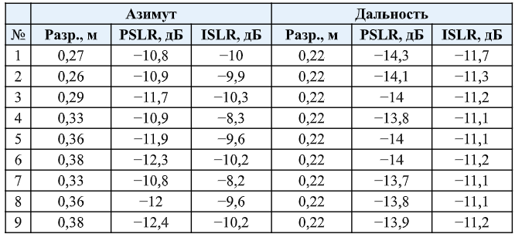
Экспериментальные исследования
Методика исследования: амплитуда ТН изменяется от 0 до 0,5 м с шагом 0,1 м. Значения частоты функции ТН взяты так, чтобы на длине пути укладывались соответственно 1, 2 и 3 её периода. Выбор данных параметров для исследования связан с параметрами радара, такими как шаг по дальности и полоса съёмки. По результатам измерения определяется зависимость параметров функции отклика от амплитуды и частоты ТН.
Задача экспериментального исследования: на основании определённого ранее критерия дефокусированности сделать вывод о качестве работы процедур компенсации.
<номер>

Slide 14
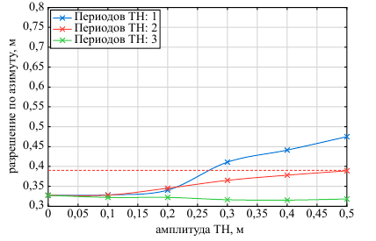
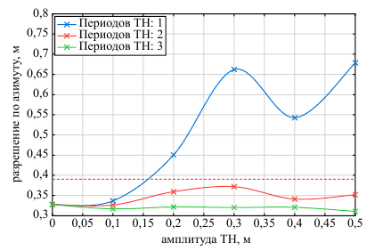
Экспериментальные исследования
Базовый метод
Приближённый метод
<номер>

Slide 15
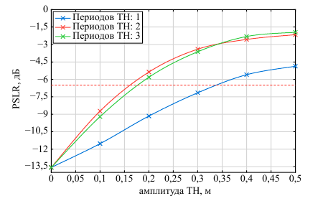
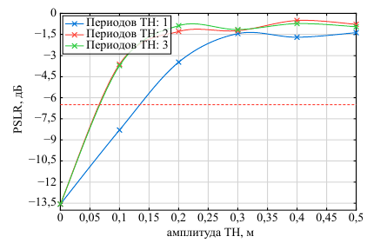
Экспериментальные исследования
Базовый метод
Приближённый метод
<номер>

Slide 16
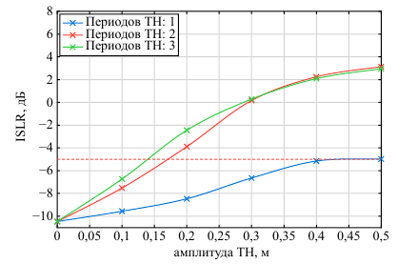
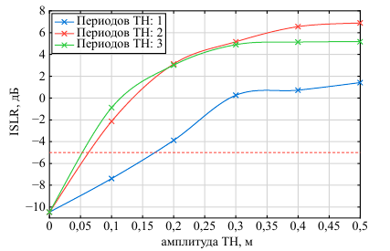
Экспериментальные исследования
Базовый метод
Приближённый метод
<номер>

Slide 17
Заключение
Результат: поставленная цель в результате выполненных исследований достигнута, по результатам оценки параметров функции отклика точечных целей после применения процедур компенсации было восстановлено требуемое качество РЛИ. По результатам оценки применимости методов приближённый метод даёт существенно более плохое качество изображения, следовательно базовый метод является более предпочтительным к использованию.
Дальнейшие направления исследований:
Исследования при ненулевых углах скоса и различных видах функции искажения траектории.
Отладка и применение алгоритмов компенсации для реальных данных с самолётного РСА макета РЛК Радиолокация-Х разработки АО РКС.
<номер>

Slide 18
Благодарю за внимание!
<номер>

Slide 19
Библиография
Верба В. С. [и др.]. Радиолокационные системы землеобзора космического базирования. — М.: Радиотехника, 2010.
Кондратенков Г. С., Фролов А. Ю. Радиовидиние. Радиолокационные системы дистанционного зондирования Земли. — М.: Радиотехника, 2005.
Reigber A. [et al.]. Very-High-Resolution Airborne Synthetic Aperture Radar Imaging: Signal Processing and Applications // Proceedings of the IEEE, vol. 101, no. 3, pp. 759-783, March 2013. DOI: 10.1109/JPROC.2012.2220511.
Chen C. H. Principals of synthetic aperture radar imaging — Boca Raton: CRC press, 2016.
Zaugg E. C., Long D. G. Theory and Application of Motion Compensation for LFM-CW SAR // IEEE Transactions on Geoscience and Remote Sensing. Oct. 2008. V. 46. № 10. Р. 2990-2998. DOI: 10.1109/TGRS.2008.921958.
Cumming I. G., Wong F. H. Digital processing of synthetic aperture radar data — Boston: Artech house, 2005.
Zaugg E. C., Long D. G. Generalized SAR processing and motion compensation. 2008.
<номер>

